Slide 1
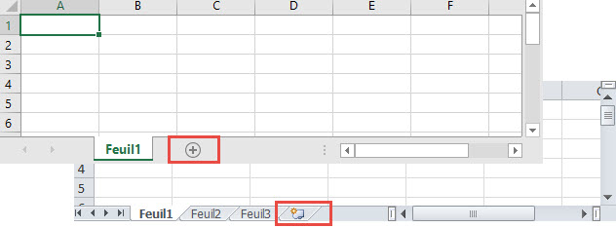
Gérer les feuilles
Q1
Ajouter une feuille
Pour ajouter une feuille au classeur : 1/7
Onglet Insertion → Feuille
Onglet Affichage → Nouvelle feuille
Onglet Affichage → Nouvelle fenêtre
Bouton Nouvelle feuille

Slide 2
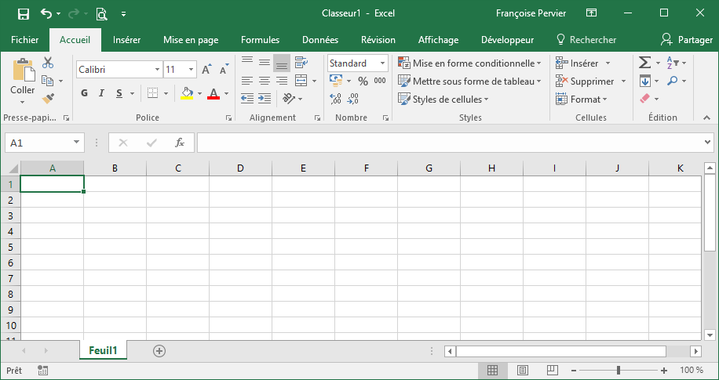
Gérer les feuilles
Q2
Modifier le nombre de feuilles
À partir de quel onglet peut-on modifier le nombre de feuilles par défaut d'un classeur ? 2/7

Slide 3
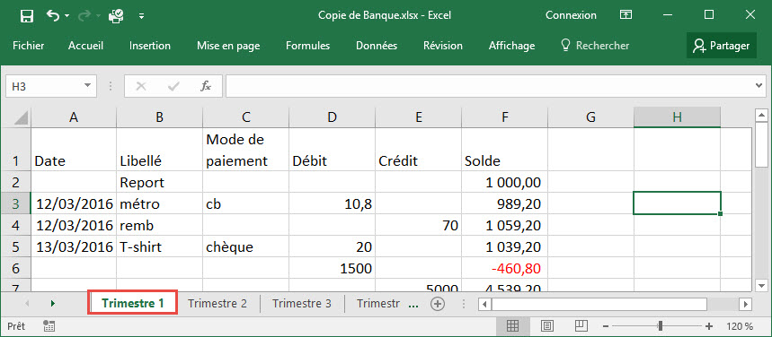
Gérer les feuilles
Q3
Renommer une feuille
Pour modifier le nom d'une feuille de calcul : 3/7
Onglet Insertion → Pied de page → Saisir le libellé
Clic droit sur un onglet "Feuil…" → Remplacer → Saisir le libellé
Onglet Accueil → Rechercher et sélectionner → Remplacer → Feuil1 par Trimestre 1
Double-Clic sur un onglet "Feuil…"
→ Saisir le libellé

Slide 4
Gérer les feuilles
Q4
Travailler avec plusieurs feuilles
Travailler avec plusieurs feuilles nécessite de les sélectionner, comment faire pour : 4/7
 | Vrai | Faux
Pour sélectionner une liste de feuilles (de janvier à juin), il faut cliquer sur la feuille Janvier puis faire Majuscule clic sur la feuille juin |  | 
La barre de titre affiche [Environnement] à côté du nom du fichier |  | 
Pour sélectionner des feuilles dispersées, par exemple les mois impairs, il faut sélectionner la première feuille par un clic puis les suivantes par un Ctrl + clic |  | 
La barre de titre affiche [Groupe de travail] à côté du nom du fichier |  | 
Les onglets des feuilles sélectionnées sont blancs |  | 
Lorsque toutes les feuilles sont sélectionnées, cliquer sur un onglet qui n'est pas celui de la feuille active ne dissocie pas les feuilles |  | 

Slide 5
Gérer les feuilles
Q5
Supprimer une feuille
Pour supprimer une feuille du classeur : 5/7
Onglet Affichage → Masquer
Clic droit sur le nom de la feuille → Supprimer
Onglet Accueil → Supprimer → Supprimer la feuille
Onglet Révision → Supprimer

Slide 6
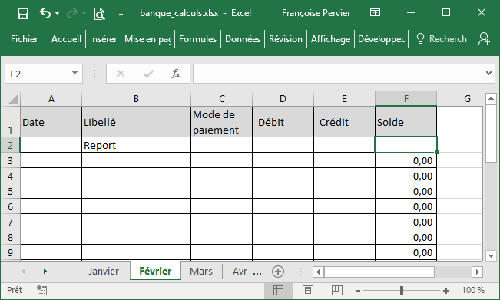
Gérer les feuilles
Q6
Créer des liaisons
Pour que la cellule F2 (solde initial) du mois de février reprenne le solde final de janvier, positionné en F2 feuille février, il faut : 6/7
Taper =, cliquer sur l'onglet Janvier, cliquer sur le dernier solde et appuyer sur la touche Entrée
Cliquer sur l'onglet Janvier, taper =, cliquer sur le denier solde et appuyer sur la touche Entrée
Taper =, cliquer sur l'onglet Janvier, cliquer sur le dernier solde, cliquer sur la feuille février et appuyer sur la touche Entrée
Taper =, cliquer sur l'onglet Janvier et appuyer sur la touche Entrée

Slide 7
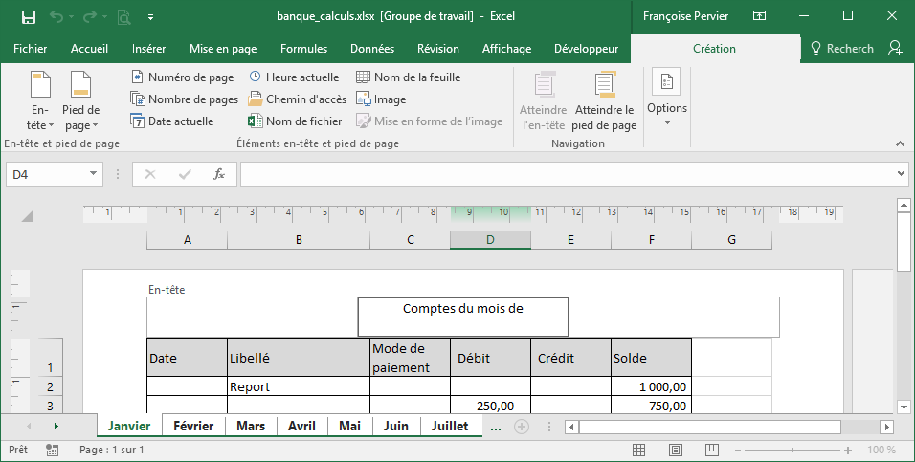
Gérer les feuilles
Q7
Gérer la mise en page
Quel bouton de l'onglet contextuel Création faut-il utiliser pour insérer le nom de l'onglet dans l'en-tête de la feuille de calcul ? 7/7

